Slide 1

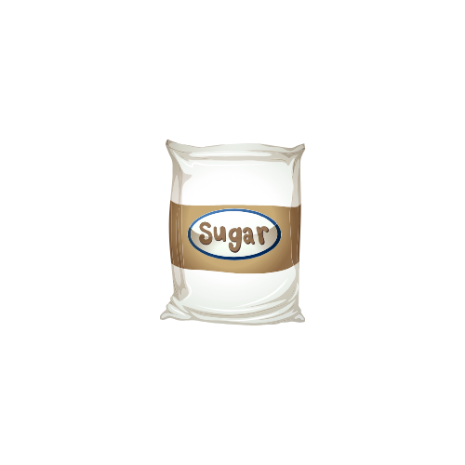
SẢN XUẤT ĐƯỜNG ĂN
BÀI GIẢNG HUẤN LUYỆN AN TOÀN LAO ĐỘNG
BẢN QUYỀN THUỘC AN TOÀN NAM VIỆT

Slide 2
Một số vụ tai nạn trong nhà máy sản xuất đường ăn
Trong ngành công nghiệp sản xuất đường ăn, các vụ tai nạn lao động đã và đang gây nhiều lo lắng và đau lòng:
  Tai nạn do máy móc
  Tai nạn do hóa chất
  Tai nạn do môi trường làm việc

Slide 3
Tóm tắt bài học
1. An toàn vệ sinh lao động đối với nhân viên vận hành máy nghiền mía để lấy nước ép để chuẩn bị sản xuất đường
2. An toàn vệ sinh lao động đối với nhân viên vận hành máy lọc và loại bỏ tạp chất nước mía để chuẩn bị sản xuất đường
3. An toàn vệ sinh lao động đối với nhân viên vận hành máy kết tinh hạt đường từ nước mía
4. An toàn vệ sinh lao động đối với nhân viên vận hành máy chiết rót hạt đường vào bao bì

Slide 4
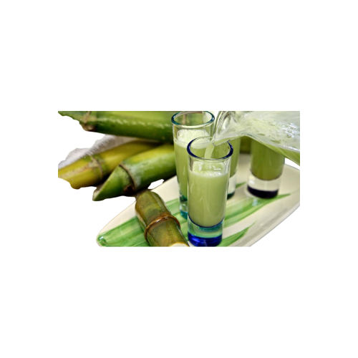
Vận hành máy nghiền mía để lấy nước ép
1. Đặc điểm công việc vận hành máy nghiền mía để lấy nước ép để chuẩn bị sản xuất đường
Quy trình vận hành máy nghiền mía để thu được nước ép, quan trọng trong quá trình sản xuất đường (sugar), đòi hỏi sự chuyên nghiệp và hiểu biết sâu rộng về công nghệ và thiết bị.
Công việc này bao gồm nhiều đặc điểm quan trọng để đảm bảo hiệu suất và chất lượng sản phẩm.

Slide 5
Vận hành máy nghiền mía để lấy nước ép
2. Các dạng tai nạn trong quá trình vận hành máy nghiền mía để lấy nước ép để chuẩn bị sản xuất đường
Một trong những vấn đề chính là tai nạn liên quan đến an toàn lao động, bao gồm việc làm việc gần các bộ phận chuyển động của máy mà không tuân thủ các biện pháp an toàn.
Các vết thương từ máy nghiền, đặc biệt là trong quá trình làm sạch hoặc bảo trì, có thể xảy ra nếu không tuân thủ quy tắc an toàn.

Slide 6
Vận hành máy nghiền mía để lấy nước ép
3. Nguyên nhân gây ra tai nạn khi vận hành máy nghiền mía để lấy nước ép để chuẩn bị sản xuất đường
Có nhiều nguyên nhân gây ra tai nạn khi vận hành máy nghiền mía để lấy nước ép trong quá trình chuẩn bị sản xuất đường (sugar).
Một trong những yếu tố chính là thiếu hiểu biết và kinh nghiệm của người vận hành. Người làm việc cần phải hiểu rõ về quy trình vận hành và an toàn của máy để tránh những quyết định sai lầm.

Slide 7
Vận hành máy nghiền mía để lấy nước ép
4. Biện pháp phòng tránh tai nạn khi vận hành máy nghiền mía để lấy nước ép để chuẩn bị sản xuất đường
Để ngăn chặn tai nạn khi vận hành máy nghiền mía để lấy nước ép trong quá trình chuẩn bị sản xuất đường (sugar), việc thực hiện biện pháp phòng tránh và đảm bảo huấn luyện an toàn lao động là quan trọng.
Huấn luyện an toàn lao động giúp tăng cường nhận thức và kỹ năng của người vận hành về các nguy cơ và biện pháp an toàn.

Slide 8
Vận hành máy nghiền mía để lấy nước ép
5. Quy định an toàn lao động khi vận hành máy nghiền mía để lấy nước ép để chuẩn bị sản xuất đường
Quy định an toàn lao động khi vận hành máy nghiền mía để lấy nước ép trong quá trình chuẩn bị sản xuất đường (sugar) đóng vai trò quan trọng trong bảo đảm môi trường làm việc an toàn và hiệu suất.
Những quy định này bao gồm việc đảm bảo rằng mọi người làm việc được huấn luyện về an toàn lao động và nắm vững các quy tắc an toàn cơ bản.

Slide 9
Vận hành máy nghiền mía để lấy nước ép
6. Xử lý tình huống tai nạn khẩn cấp khi vận hành máy nghiền mía để lấy nước ép để chuẩn bị sản xuất đường
Xử lý tình huống tai nạn khẩn cấp khi vận hành máy nghiền mía để lấy nước ép trong quá trình chuẩn bị sản xuất đường (sugar) đòi hỏi sự nhanh nhẹn và kiến thức chuyên sâu.
Trong trường hợp xảy ra sự cố, việc đảm bảo an toàn người làm việc và máy móc là ưu tiên hàng đầu.

Slide 10
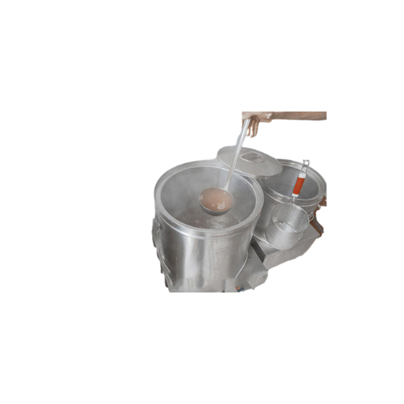
Vận hành máy lọc và loại bỏ tạp chất nước mía
1. Đặc điểm công việc vận hành máy lọc và loại bỏ tạp chất nước mía để chuẩn bị sản xuất đường:
Đặc điểm công việc vận hành máy lọc và loại bỏ tạp chất nước mía để chuẩn bị sản xuất đường là một phần quan trọng trong quy trình sản xuất đường mía.
Công việc này đòi hỏi sự chuyên nghiệp và hiểu biết sâu rộng về các thiết bị và quy trình liên quan.

Slide 11
Vận hành máy lọc và loại bỏ tạp chất nước mía
2. Các dạng tai nạn trong quá trình vận hành máy lọc và loại bỏ tạp chất nước mía để chuẩn bị sản xuất đường:
Trong quá trình vận hành máy lọc và loại bỏ tạp chất nước mía để chuẩn bị sản xuất đường, có nhiều rủi ro về tai nạn mà những người làm việc cần phải chú ý.
Một số dạng tai nạn phổ biến bao gồm va chạm máy móc, rò rỉ hóa chất, và chấn thương do xử lý tạp chất nước mía.

Slide 12
Vận hành máy lọc và loại bỏ tạp chất nước mía
3. Nguyên nhân gây ra tai nạn khi vận hành máy lọc và loại bỏ tạp chất nước mía để chuẩn bị sản xuất đường:
Nguyên nhân gây ra tai nạn khi vận hành máy lọc và loại bỏ tạp chất nước mía trong quá trình chuẩn bị sản xuất đường có thể xuất phát từ nhiều yếu tố khác nhau.
Một trong những nguyên nhân quan trọng là thiếu hiểu biết và kỹ năng của nhân viên vận hành về máy móc và quy trình làm việc.

Slide 13
Vận hành máy lọc và loại bỏ tạp chất nước mía
4. Biện pháp phòng tránh tai nạn khi vận hành máy lọc và loại bỏ tạp chất nước mía để chuẩn bị sản xuất đường:
Biện pháp phòng tránh tai nạn khi vận hành máy lọc và loại bỏ tạp chất nước mía để chuẩn bị sản xuất đường đóng vai trò quan trọng trong bảo vệ sức khỏe của nhân viên và đảm bảo môi trường làm việc an toàn.
Quan trắc môi trường lao động chính là công cụ hiệu quả để đánh giá và giảm thiểu rủi ro.

Slide 14
Vận hành máy lọc và loại bỏ tạp chất nước mía
5. Quy định an toàn lao động khi vận hành máy lọc và loại bỏ tạp chất nước mía để chuẩn bị sản xuất đường:
Quy định an toàn lao động trong quá trình vận hành máy lọc và loại bỏ tạp chất nước mía là chìa khóa quan trọng để đảm bảo môi trường làm việc an toàn và hiệu quả.
Thực hiện quan trắc môi trường lao động là một phần quan trọng của những quy định này để đảm bảo rằng mọi hoạt động đều tuân thủ các tiêu chuẩn an toàn.

Slide 15
Vận hành máy lọc và loại bỏ tạp chất nước mía
6. Xử lý tình huống tai nạn khẩn cấp khi vận hành máy lọc và loại bỏ tạp chất nước mía để chuẩn bị sản xuất đường:
Xử lý tình huống tai nạn khẩn cấp khi vận hành máy lọc và loại bỏ tạp chất nước mía trong quá trình chuẩn bị sản xuất đường đòi hỏi sự nhanh nhẹn và hiểu biết sâu rộng về quy trình lao động cũng như kỹ năng quan trắc môi trường lao động.
Trong trường hợp xảy ra tai nạn, việc đầu tiên là thông báo ngay lập tức cho bộ phận an toàn và khẩn cấp, đồng thời kích hoạt hệ thống báo động.

Slide 16
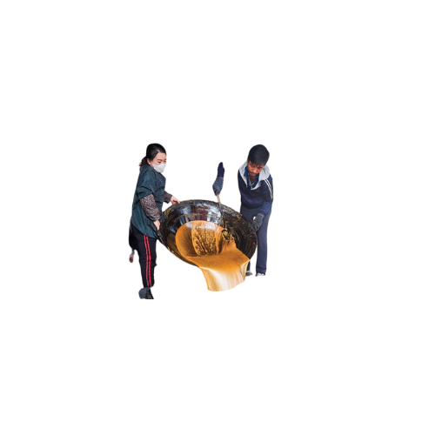
Vận hành máy kết tinh hạt đường từ nước mía
1. Đặc điểm công việc vận hành máy kết tinh hạt đường từ nước mía
Quy trình vận hành máy kết tinh hạt đường từ nước mía đòi hỏi sự chú ý đặc biệt đến nhiều yếu tố khác nhau để đảm bảo hiệu suất và chất lượng sản phẩm.
Mỗi bước trong quá trình này đều đóng vai trò quan trọng, từ việc chuẩn bị nguyên liệu cho đến quản lý thời gian và nhiệt độ.

Slide 17
Vận hành máy kết tinh hạt đường từ nước mía
2. Các dạng tai nạn trong quá trình vận hành máy kết tinh hạt đường từ nước mía
Trong quá trình vận hành máy kết tinh hạt đường từ nước mía, có nhiều dạng tai nạn có thể xảy ra, đòi hỏi sự chú ý và quản lý rủi ro đặc biệt từ các nhân viên.
Một số vấn đề thường gặp bao gồm rủi ro nhiệt độ cao, áp suất không ổn định và xử lý hóa chất.

Slide 18
Vận hành máy kết tinh hạt đường từ nước mía
3. Nguyên nhân gây ra tai nạn khi vận hành máy kết tinh hạt đường từ nước mía
Nguyên nhân gây ra tai nạn khi vận hành máy kết tinh hạt đường từ nước mía thường xuất phát từ nhiều yếu tố khác nhau.
Một trong những nguyên nhân quan trọng là sự cố kỹ thuật, bao gồm hỏng hóc trong hệ thống điều khiển tự động hoặc thiết bị cảm biến. Khi các thành phần này gặp sự cố, có thể dẫn đến tăng áp suất, nhiệt độ không kiểm soát, gây nguy hiểm cho quá trình sản xuất.

Slide 19
Vận hành máy kết tinh hạt đường từ nước mía
4. Biện pháp phòng tránh tai nạn khi vận hành máy kết tinh hạt đường từ nước mía
Để ngăn chặn tai nạn khi vận hành máy kết tinh hạt đường từ nước mía, các biện pháp phòng tránh đóng vai trò quan trọng trong quản lý an toàn.
Đầu tiên và quan trọng nhất là duy trì hệ thống bảo trì định kỳ và kiểm tra máy móc một cách đặc biệt cẩn thận. Việc này giúp ngăn chặn sự cố kỹ thuật và đảm bảo rằng các thiết bị hoạt động ổn định.

Slide 20
Vận hành máy kết tinh hạt đường từ nước mía
5. Quy định an toàn lao động khi vận hành máy kết tinh hạt đường từ nước mía
Quy định an toàn lao động khi vận hành máy kết tinh hạt đường từ nước mía là yếu tố quan trọng để bảo vệ nhân viên và duy trì môi trường làm việc an toàn.
Nhân viên cần được đào tạo về việc sử dụng trang thiết bị bảo hộ cá nhân, bao gồm kính bảo hộ, mũ an toàn và đồ bảo hộ khác.

Slide 21
Vận hành máy kết tinh hạt đường từ nước mía
6. Xử lý tình huống tai nạn khẩn cấp khi vận hành máy kết tinh hạt đường từ nước mía
Xử lý tình huống tai nạn khẩn cấp khi vận hành máy kết tinh hạt đường từ nước mía đòi hỏi sự nhanh nhẹn và chủ động từ phía nhân viên.
Trong trường hợp xảy ra sự cố, việc ngưng máy ngay lập tức và thông báo về tình huống đến người quản lý là quan trọng để ngăn chặn tình trạng tồi tệ hơn.

Slide 22
Vận hành máy chiết rót hạt đường vào bao bì
1. Đặc điểm công việc vận hành máy chiết rót hạt đường vào bao bì:
Việc vận hành máy chiết rót hạt đường vào bao bì đòi hỏi sự chính xác và kỹ năng tinh tế.
Những người làm việc trong lĩnh vực này cần hiểu rõ về quy trình sản xuất và cách hoạt động của máy móc. Họ phải kiểm soát đầu vào và đầu ra của máy, điều chỉnh luồng đường để đảm bảo không gian trong bao bì được sử dụng hiệu quả nhất.

Slide 23
Vận hành máy chiết rót hạt đường vào bao bì
2. Các dạng tai nạn trong quá trình vận hành máy chiết rót hạt đường vào bao bì:
Đầu tiên, việc không kiểm soát được áp lực hoặc lưu lượng đường có thể dẫn đến sự tràn đổ, gây hao phí nguyên liệu và làm dơ máy móc.
Ngoài ra, việc mất kiểm soát đường trong quá trình rót vào bao bì có thể tạo ra môi trường làm việc nguy hiểm với nguy cơ trượt chân hoặc té ngã.

Slide 24
Vận hành máy chiết rót hạt đường vào bao bì
3. Nguyên nhân gây ra tai nạn khi vận hành máy chiết rót hạt đường vào bao bì:
Có nhiều nguyên nhân gây ra tai nạn trong quá trình vận hành máy chiết rót hạt đường. Một trong những nguyên nhân chính là thiếu hiểu biết sâu rộng về máy móc và quy trình sản xuất.
Kỹ thuật viên không hiểu rõ về cách máy hoạt động và cách điều chỉnh các tham số quan trọng có thể dẫn đến việc vận hành không đúng cách, gây ra sự cố.

Slide 25
Vận hành máy chiết rót hạt đường vào bao bì
4. Biện pháp phòng tránh tai nạn khi vận hành máy chiết rót hạt đường vào bao bì:
Để đảm bảo an toàn trong quá trình vận hành máy chiết rót hạt đường, có một số biện pháp phòng tránh tai nạn cần được áp dụng.
Đầu tiên, việc đào tạo và huấn luyện kỹ năng an toàn cho nhân viên là cực kỳ quan trọng. Đào tạo này không chỉ giúp họ hiểu rõ về quy trình hoạt động của máy mà còn hướng dẫn về các biện pháp an toàn cụ thể.

Slide 26
Vận hành máy chiết rót hạt đường vào bao bì
5. Quy định an toàn lao động khi vận hành máy chiết rót hạt đường vào bao bì:
Quy định an toàn lao động khi vận hành máy chiết rót hạt đường là một phần quan trọng của quy trình sản xuất. Đầu tiên, việc đảm bảo các nhân viên thực hiện vận hành máy được đào tạo đầy đủ về an toàn là điều cần thiết.
Họ cần phải hiểu rõ về các nguy cơ tiềm ẩn, biện pháp an toàn và cách ứng phó với tình huống khẩn cấp.

Slide 27
Vận hành máy chiết rót hạt đường vào bao bì
6. Xử lý tình huống tai nạn khẩn cấp khi vận hành máy chiết rót hạt đường vào bao bì:
Xử lý tình huống tai nạn khẩn cấp trong quá trình vận hành máy chiết rót hạt đường đòi hỏi sự nhạy bén và kỹ năng cứu thương.
Khi xảy ra tai nạn, việc đầu tiên là đảm bảo an toàn cho mọi người bằng cách ngừng máy móc và thông báo ngay cho đội ngũ cứu hộ hoặc người quản lý an toàn.

Slide 28
Cảm ơn các bạn đã theo dõi
Mọi thắc mắc về bài giảng xin liên hệ với chúng tôi theo thông tin bên dưới:
CÔNG TY TNHH HUẤN LUYỆN AN TOÀN VÀ QUAN TRẮC MÔI TRƯỜNG NAM VIỆT (AN TOÀN NAM VIỆT)
Địa chỉ: Lầu 2, số 655 Đường Điện Biên Phủ, Phường 25, Quận Bình Thạnh, Thành phố Hồ Chí Minh, Việt Nam
Hotline 0908.111.791
Website https://antoannamviet.com/
Email: Lienhe@antoannamviet.com

